Slide 1
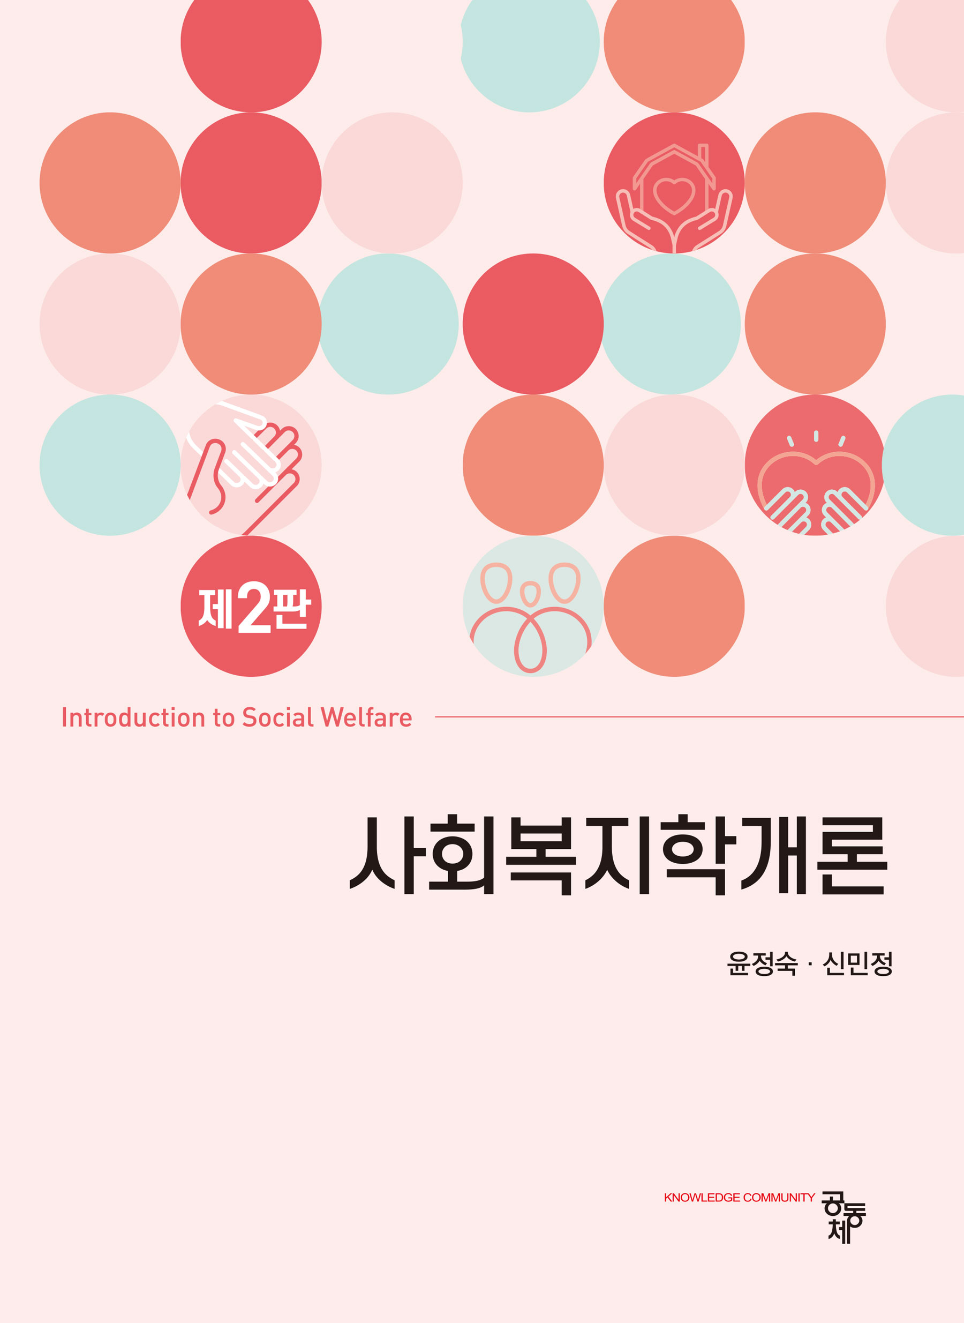
사회복지학개론
윤정숙&신민정
Introduction to Social Welfare

Slide 2

3장. 사회복지의 기본가치와 윤리
윤정숙&신민정
Introduction to Social Welfare

Slide 3
차례
01
사회복지의 가치
02
사회복지의 실천윤리
03
실천윤리와 윤리적 갈등

Slide 4
1. 사회복지의 가치
1) 가치의 다양성
  사회복지실천에서는 사회복지사의 가치관이나 서비스 이용자들의 개인적인 가치, 그리고 기관의 가치, 사회적인 가치, 전문직으로서의 가치 등이 혼재함
  개인의 종교적인 신념이나 문화, 교육, 환경의 영향으로 형성된 개인적 가치는 다양하게 각기 다르게 표출됨
  따라서 사회복지사는 이러한 가치의 다양성을 인식하고 대응해 나가는 자세를 가져야 함

Slide 5
1. 사회복지의 가치
1) 가치의 다양성
  한편 사회구성원들이 바람직하다고 생각하는 정서적인 판단기준인 사회적 가치는 시대 상황의 변화, 교육이나 문화적, 사회적인 환경에 따라 사회적 합의 기준이 달라짐
  효에 대한 가치판단이나 장례문화에 대한 가치판단, 요양원 입소에 대한 인식의 변화가 하나의 예라고 할 수 있음

Slide 6
1. 사회복지의 가치
1) 가치의 다양성
  사회복지기관들도 기관의 특성과 대상, 역할, 기능에 따라 고유한 가치체계를 가지고 있고 가치의 우선순위도 다르게 적용될 수 있음
  기관에서 일하는 사회복지사들은 기관의 가치와 전문직으로서 수행해야 할 가치 등과의 불일치를 경험할 수 있음

Slide 7
1. 사회복지의 가치
2) 사회복지의 가치
01
인간의 존엄성
04
사회적 책임성의 가치
02
인간의 자기결정권
05
사회정의의 가치
03
기회균등의 가치

Slide 8
2. 사회복지의 실천윤리
1) 사회복지실천 윤리
  가치에 기반을 둔 행위로서 윤리는 실천가치를 어떻게 구체적으로 적용할
  것인가에 대한 기준이 필요
  우리나라는 1998년에 사회복지사 윤리강령을 제정ㆍ공포하고, 2001년에 개정을 거쳐 전문과 5개의 윤리 기준, 사회복지사 윤리위원회의 구성과 운영, 사회복지사 선서 등이 포함된 윤리강령을 시행하고 있음
  윤리강령은 사회복지사가 어떤 가치와 윤리적 기준에 기초하여 사회복지전문직을 수행할 것인가를 제시해 주는 지침

Slide 9
2. 사회복지의 실천윤리
2) 전문가로서 윤리적 책임
  첫째, 인간에 대한 존중
  둘째, 사회복지사가 가진 능력의 범위 안에서 행동해야 한다는 것
  셋째, 사회정의를 추구해야 함
  넷째, 클라이언트 중심의 클라이언트를 위한 서비스에 충실해야 함
  다섯째, 사회복지의 판단이나 서비스가 클라이언트에게 미칠 영향을 고려하여 책임성을 가져야 함

Slide 10
2. 사회복지의 실천윤리
3) 클라이언트에 대한 윤리적 책임
  사회복지사는 어떠한 상황에서도 클라이언트의 이익을 최우선으로 생각해야 함
  또한 클라이언트가 스스로 결정을 할 수 있도록 돕고 존중해야 함
  클라이언트의 사생활을 보호하여야 함
  개인적인 정보 유출은 범죄라는 사실을 기억, 필요한 경우 동의를 얻는 것이 중요함
  끝으로 사회복지사는 클라이언트의 다양성과 개별성을 인정하고 존중해야 함 클라이언트는 그가 처한 환경과 능력에 따라 개별적인 특성이 있다는 사실을 기억하고 개인에게 맞는 서비스 제공을 위해 노력해야 함

Slide 11
3. 실천윤리와 윤리적 갈등
1) 윤리적 갈등해결을 위한 윤리지침 (EPS :Ethical Principle Screen)
  윤리원칙 1 : 생명보호의 원칙
  윤리원칙 2 : 평등과 불평등의 원칙
  윤리원칙 3 : 자율과 자유의 원칙
  윤리원칙 4 : 최소한 해악의 원칙
  윤리원칙 5 : 삶의 질 원칙
  윤리원칙 6 : 사생활보호와 비밀보장의 원칙
  윤리원칙 7 : 성실의 원칙

Slide 12
3. 실천윤리와 윤리적 갈등
리머(Reamer)의 윤리적 의사결정과정
  첫째 : 상충되는 가치와 의무가 무엇인가, 윤리적 쟁점이 무엇인가를 확인
  둘째 : 윤리적 결정으로 영향을 받을 대상이 누구인가 확인
  셋째 : 가능한 실천활동이 주는 이익과 위험이 무엇인지 분명히 함
  넷째 : 행동에 대한 찬성과 반대를 충분히 검토함/윤리이론, 원칙, 윤리강령, 사회복지실천원칙 등을 검토함
  다섯째 : 동료나 전문가, 슈퍼바이저와 상담을 통해 상의함
  여섯째 : 결정된 사항과 관련된 의사결정과정을 기록함
  일곱째 : 결정내용을 지속적을 모니터링하고 평가하고 기록함

Slide 13
Thank you!

